Slide 1
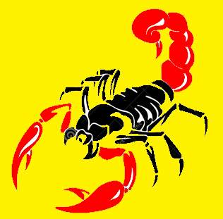

Escorpião
BD2
RA 2
BE 2
BD + BE – Bloqueia ataques de braços
RA – Veneno causa 2 de dano por 3 turnos
BD + BE + RA – Pode bloquear os ataques de braço e atacar com a cauda
ABELHA
CA 2
CO 2
RA 2
CA + CO + RA – gera própolis (cura 2 PV por turno – cientista ou criaturas)

Slide 2
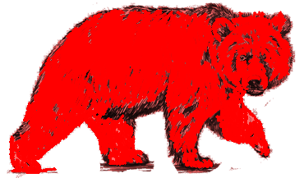
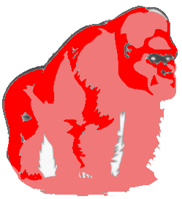
URSO
CO 2
CA 2
PE 2
BD2
BE 2
BD + BE + CO – O abraço de urso – causa 4 de dano
BD + BE + CO + CA – Abraço de urso com mordida – causa 6 de dano
GORILA
CO 2
CA 2
PE 2
BE 2
BD 2
CO + BD + BE – fúria selvagem – desfere dois golpes com cada braço

Slide 3
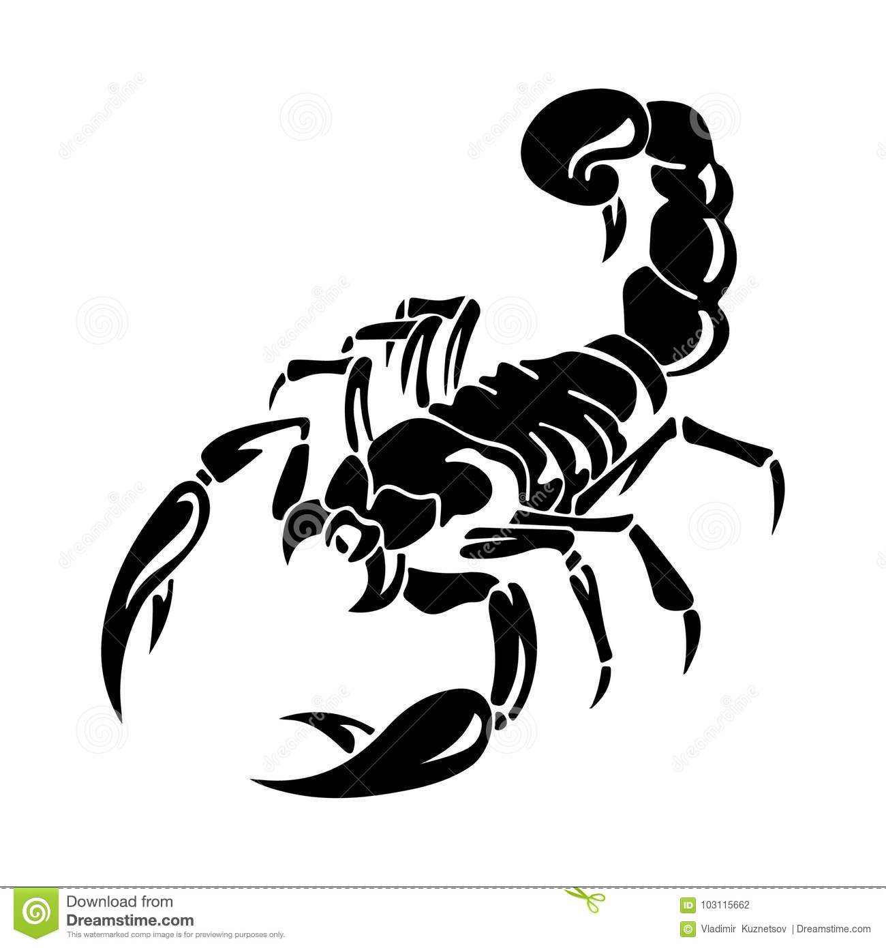


Slide 4


